Slide 1
Comunicação entre veículos e coisas (V2X)
Leonardo Gonçalves
Notes:
Comunicação entre veículos e coisas, este termo refere-se à transferência de informação entre veículos e qualquer outra entidade que os possa afetar. Por exemplo, outros veículos, sinalização de estrada, pedestres etc. Esta tese pretende estudar o estado da arte da tecnologia de um ponto de vista da vista cibersegurança e desenvolver um sistema V2X.

Slide 2
Motivação para este trabalho
Mobilidade
Tempo perdido em trânsito
Meio ambiente
Emissão de gases pelos veículos parados no trânsito
Segurança rodoviária
34416 de acidentes de viação em Portugal no ano 2017
44496 vítimas
2198 feridos graves
510 vítimas mortais
Notes:
Vamos começar por ver o que motiva este trabalho.
Um dos temas é mobilidade, nomeadamente reduzir o tempo que perdemos no trânsito todos os dias
Para além de ser incomodo para nós, o transito também é mau para o meio ambiente devido as emissões de gases dos veículos
Provavelmente a maior motivação para este trabalho é a segurança rodoviária;
Neste slide podemos ver alguns dados estatísticos para os acidentes em Portugal em 2017
É tempo para uma tecnologia entrevir ajudar a melhor a segurança nas estradas

Slide 3
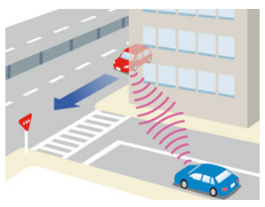
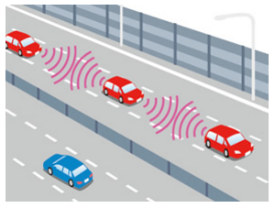
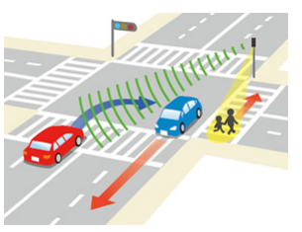
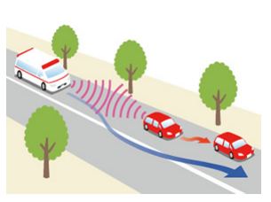
Aplicações da V2X
Notes:
Vamos ver agora possíveis aplicações da V2X no nosso dia-à-dia. Ela pode ser utilizada por exemplo para cobrir o angulo morto de um veículo…

Slide 4
Objetivos do trabalho
Conceber e implementar um sistema V2X que respeite a privacidade dos veículos.
Veículos utilizam certificados digitais para assinar mensagens V2X
Privacidade
Confidencialidade
Autenticidade das mensagens
Notes:
O nosso trabalho tem como objetivo conceber e implementar um sistema V2X que respeite a privacidade dos veículos.
A ideia básica é utilizar certificados digitais para assinar as mensagens v2x, o que implica a utilização de uma PKI. Basicamente todos os veículos equipados com esta tecnologia têm que estar registados com a PKI, só com certificados válidos eles conseguem enviar mensagens que serão confiadas pelos outros veículos na estrada.
Queremos implementar tal sistema de acordo com os standards Europeus e seguindo os seguintes os requisitos:
Privacidade: Não deve ser possível reconstruir a rota de um veículo, através da analise das suas mensagens
- Confidencialidade: Os pedidos de certificados de um veículo devem ser protegido contra acessos indevidos
- Autenticidade: Quando um veículo recebe uma mensagem deve conseguir verificar se esta é autentica

Slide 5
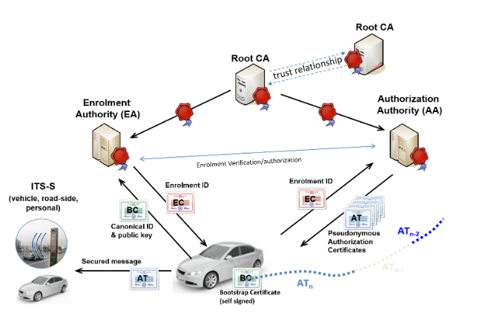
Solução Europeia: ETSI PKI
Root CA (RCA)
Enrollment Authority (EA)
Authorization Authority (AA)
Notes:
A solução PKI Europeia usa 2 tipos de certificados para os veículos, os certificados de longo termo de registo e os certificados pseudónimos que são de curta duração. Os certificados de registo servem para autenticar o veiculo dentro da PKI, e os certificados pseudónimos servem para os veículos autenticarem as suas mensagens v2x; De modo geral a arquitetura parece-se com isto:
- temos uma root CA aqui topo hierarquia
- uma enrollment authority que emite os certificados de registo para os veículos
- E uma authorization authority que emite os certificados pseudónimos para os veículos
Esta solução de PKI é boa, mas apenas é um conceito geral e por isso deixa muitas coisas em aberto. Já existe também uma biblioteca que implementa os formatos das mensagens V2X e certificados conforme os standards da ETSI. No entanto, esta não esta atualizada com a versão mais recente.

Slide 6
Contribuições
O sistema proposto consiste numa PKI veicular e um simulador em Java
Permite a criação de uma PKI que vai emitir os certificados para os veículos de acordo com os mais recentes standards Europeus
Simulador permite a criação de veículos que se ligam à PKI e comunicam entre si (V2X)
A avaliação do protótipo mostra resultados satisfatórios e que conseguimos melhorar o processo de pedidos de certificados para os veículos
Notes:
O sistema que estamos propor consiste num PKI veicular e um simulador Java
Este sistema permite a criação de uma PKI que vai emitir certificados para os veículos
O simulador permite a criação de um conjunto de veículos que se ligam à PKI e cominuam entre si (V2X)
Queremos aqui estudar como a V2X afeta a privacidade dos veículos participantes
No que toca à avaliação do protótipo os resultados foram satisfatórios e conseguimos melhorar a forma com que os veículos pedem certificados

Slide 7
Background

Slide 8
Capacidades da V2X
Veículos têm “perceção” do ambiente que os rodeia
Cada veículo consegue “ver” outros veículos e obstáculos fora do campo de visão do condutor
Visão 360 graus
Capacidade evitar acidentes avisando o condutor previamente de uma situação perigosa
Passiva
Ativa
Proativa
Notes:
Os veículos com esta tecnologia conseguem ter uma perceção do ambiente que os rodeia
Cada veículo consegue ver outros veículos e obstáculos dora do campo de visão do condutor
Visão 360 graus
Esta tecnologia tem a capacidade de evitar acidentes avisando o condutor previamente de situações perigosas

Slide 9
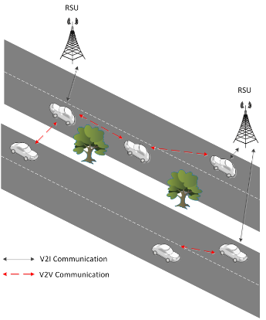
VANET
É uma rede descentralizada
Composta por veículos e infraestrutura fixa da estrada
Comunicação wireless baseada em DSRC (Dedicated Short-Range Communication) ou rede móvel
Notes:
Veículos a comunicarem com outros veículos e infraestrutura da estrada criam uma rede descentralizada conhecida como VANET.
A tecnologia de comunicação pode ser feita com DSRC limitando o alcance das mensagens ou através da rede móvel com a evolução natural para G5.

Slide 10
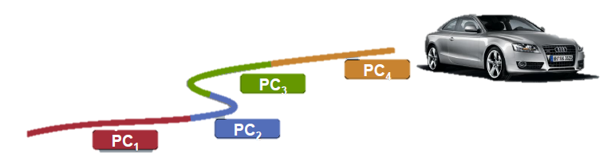
Privacidade
Utilizar certificados pseudónimo para V2X
Veículos guardam um conjunto de certificados pseudónimos
Veículos vão trocando de pseudónimo para assinar as suas mensagens
Notes:
Um dos principais temas é garantir a privacidade dos utilizadores.
Os certificados utilizados para V2X não podem conter informação que identifique o veiculo ou condutor. Ou seja certificados pseudónimos
Para dificultar a vida a possíveis atacantes, os veículos guardam um conjunto de certificados pseudónimos, e depois à medida que vão andando vão trocando de certificado para autenticar as suas mensagens.
Assim mesmo que um atacante consiga mapear um pseudónimo a um veículo só consegue seguir o rasto enquanto o veículo usa esse certificado

Slide 11
Estudo do estado da arte
Solução PKI Europeia proposta pela ETSI
Estandardização de mensagens e certificados
Notes:
Agora vamos ver de formas geral funcionamento da PKI Europeira e também das mensagens V2X já estandardizadas pela ETSI na europa

Slide 12
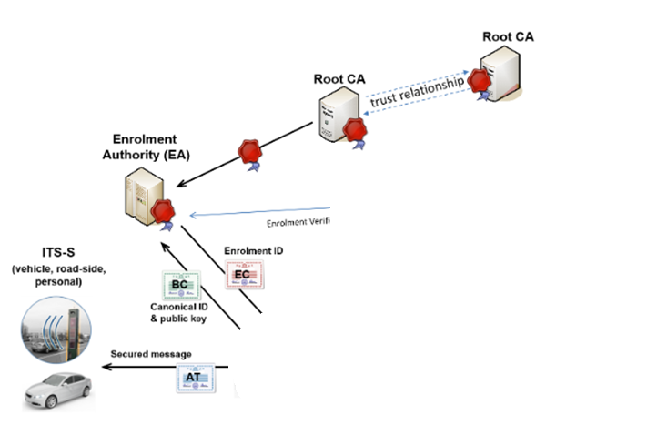
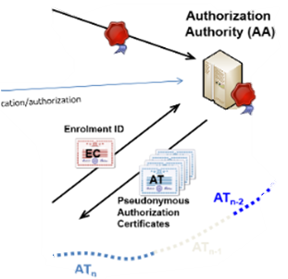
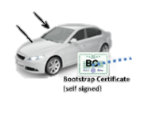
ETSI PKI
Inicialização da unidade de bordo do veículo
Registo do veículo
Autorização do veículo
Notes:
Na PKI da ETSI
Primeiro assumimos que só temos o veiculo, o veículo tem que ser inicializado com toda a informação da PKI, que será a sua base de confiança, e identificadores únicos para que consiga fazer pedidos de certificados
Com o veiculo inicializado é possível fazer o pedido de registo enviado o seu identificador para a EA.
Com o seu certificado de registo o veículo já pode pedir os seus certificados pseudonimos

Slide 13
Tipos de mensagens (ETSI 103 097)
Cooperative Awareness Messages (CAM)
Permitem que os veículos estejam “conscientes” da presença uns dos outros
São enviadas em broadcast periodicamente para os veículos na proximidade do emissor
São utilizadas para dar suporte a aplicações de gestão de tráfico
Decentralized Environmental Notification Messages (DENM)
Desenhadas para notificar assincronamente os veículos
São iniciadas quando um veículo deteta um evento
São enviadas para todos os veículos afetados por dito evento
Notes:
Existem 2 tipos de mensagens v2x que já estão definidas pelos standards da ETSI.
Cooeprative awarenss messages funcionam como uma espécie de radar
Cada veiculo envia periodicamente uma CAM para todos os veículos na sua proximidade contento a sua velocidade, tamanho, posição e outros fatores dinâmicos relacionados coma sua presença na estrada
Decentralized environmental notification são mensagens assíncronas que enviadas pelos veículos quando encontram algum perigo na estrada (ex. acidente).

Slide 14
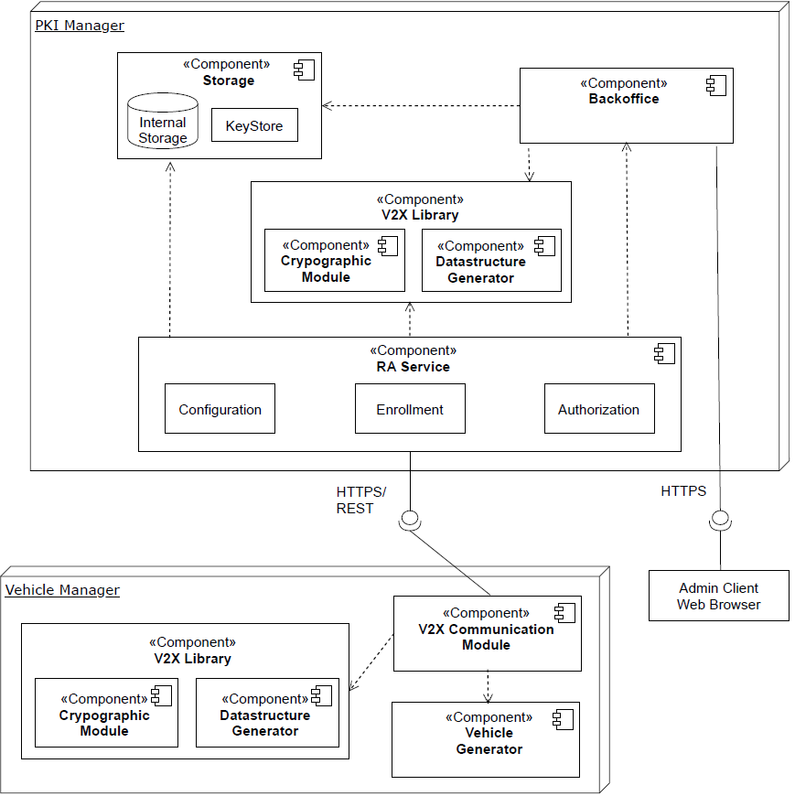
Arquitetura do Sistema V2X Proposto
Notes:
Vamos entrar agora no nosso sistema desenvolvido, vamos começar pela sua arquitetura
Como podemos ver pela imagem ele pode ser dividido em 2 partes, o PKI Manager como servidor e o vehicle Manager como cliente.
O Servidor contém um backoffice que é uma aplicação web que permite a um administrador criar uma PKI veicular através da criação de chaves, certificados e Cas. A PKI é baseada na PKI Europeia e contem Roots, enrollment Cas e authorization Cas. Esta PKI está ligada a uma base de dados e a um keystore para garantir a presistencia dos seus dados.
Para que o backoffice consiga efetivamente gerar PKI de acordo com os standards da ETSI, ele está ligado à V2X Library que é o componente que implementa os standards. Esta biblioteca é baseada num projeto já existente, no qual nós atualizamos para ficar de acordo com as versões mais recentes.
Depois temos o RA service que é API do servidor. É através deste componente que os veículos comunicam com a PKI para pedirem certificados, através dos serviços de configuration, enollment e authorization.
Finalmente no Vehicle Manager, aqui temos a geração de veículos que depois no modulo de V2X communication pedem os certificados através de HTTS e comunicam entre si.
(a V2X library é usada pelos veículos para gerar chaves , pedidos de certificados e mensagens V2X)

Slide 15
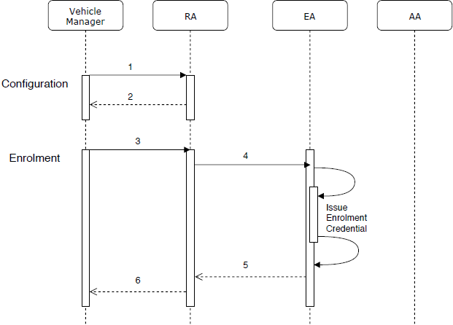
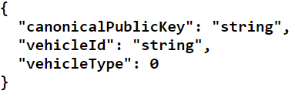
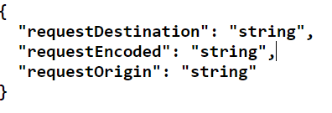
Protocolo
Notes:
Agora que já vimos as componentes do sistema vamos ver o protocolo. Ou seja, do ponto de vista dos veículos como é que eles pedem certificados através do nosso RA Service.
Vamos começar com o primerio serviço que é a configuração:
Este pedido tem 2 objetivos configurar o veículo com os dados da PKI (que será a sua base da confiança) e configurar a RA com os dados do veículo (para o registar no servidor )
O veículo começa por gerar este pedido, ele contem a chave publica canónica, e o indentificador que juntos identificam o veículo. Ele é enviado para a RA que guarda a informação do veículo na BD e mapeia o seu tipo num perfil especifico que contém informação relevante à emissão de certificados como validades para certificados, quantidade de pseudónimos etc.
O pedido é cifrado pelo veículo de forma a que só a EA é capaz de o decifrar… falar da cifra
Depois do processo de configuration o veículo já pode começar o processo de enrollment

Slide 16
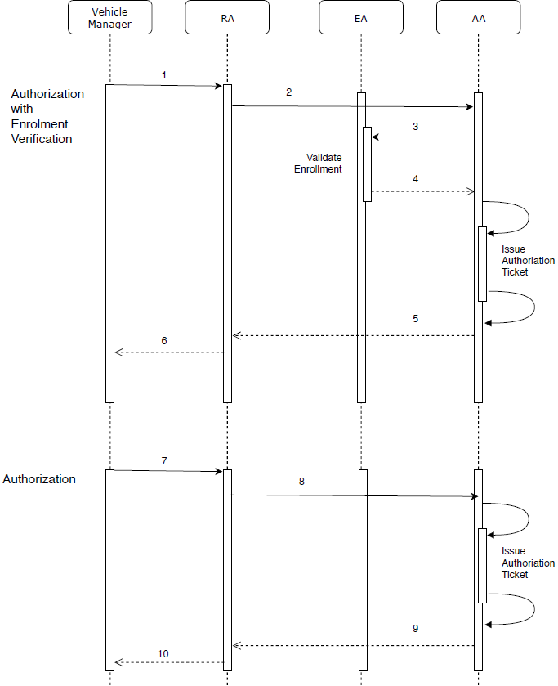
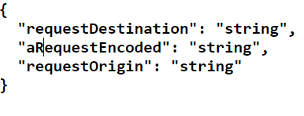
Protocolo
Notes:
A última fase do protocolo é a authorization para o veículo obter os seus pseudónimos. De fora geral esta fase é composta por vários pedidos, cada um para um certificado pseudónimo. Para um veículo ter certificados pdeusónimos o seu enrollment tem que ser verificado.
O primeiro pedido deste conjunto segue o primeiro fluxo, onde o seu enrollment é validado. Nos restantes pedidos é utilizado o segundo fluxo que assume que o veículo já está enrolled.
Nós não estamos a validar o enrollment para todos os peidos de authorization, esta foi uma decisão tomada para aproveitarmos RA e agilizarmos o processo de Authorization como um todo.

Slide 17
Implementação

Slide 18
PKI Manager
Aplicação web desenvolvida em Spring Boot
Utiliza PostgreSQL para gerir a base de dados
Backoffice acessível pelo browser com interface gráfica para a gestão da PKI
RA Service é uma API Rest
Valida a origem dos pedidos para certificados e também a CA destino
Transforma os pedidos do formato JSON objectos da biblioteca V2X e vice versa
Notes:
Utiliza PostgreSQL como sistema gestore de base de dados
Como o RA Service é uma API Rest os pedidos chegam e vão em formato JSON, por isso este componente também tem a responsabilidade de transformar os JSON em objetos da biblioteca V2X para terem mais utilizada para o backend (PKI)

Slide 19
Vehicle Manager
Corre num processo separado
Cada veículo é a sua própria thread
Visão centrada num veículo da simulação que faz pedidos de certificados e comunica com os restantes veículos
Vemos as mensagens que envia e o pseudónimo usado para assinar
Vemos as mensagens que recebe e os correspondentes pseudónimos
Notes:
Passando para o Vehicle Manager, ele corre num processo separado do do servidor,
É um processo multi-threaded em que cada thread corresponde a um veículo
Visão centrada num único veículo da simulação onde conseguimos ve-lo apedir certificados, conseguimos ver a enviar mensagens V2X e o peusdónimo utiizado
Para além disso também conseguimos ver as mensagens que recebe, os correspondentes pseudónimos, e validação

Slide 20
Avaliação
Desenhada para avaliar o sistema V2X implementado em relação à performance, segurança e privacidade.
O sistema desenvolvido tem uma performance aceitável?
O sistema tem condições para a garantir a privacidade dos veículos, autenticação de mensagens e segurança no geral?
O sistema V2X consegue manter a privacidade dos veículos a um custo aceitável?
Notes:
A avaliação ao nosso sistema foi feita em 3 vertentes: a performance do servidor, segurança do protocolo e privacidade dos veículos.

Slide 21
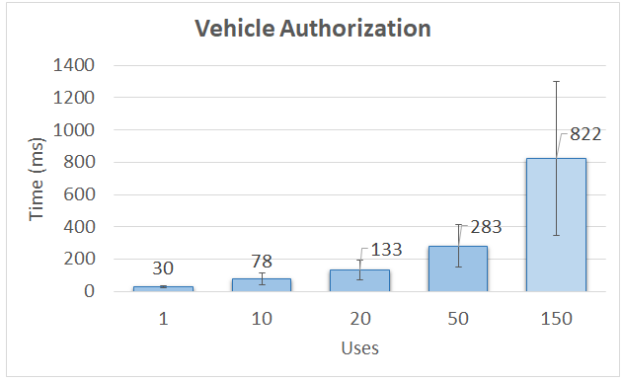
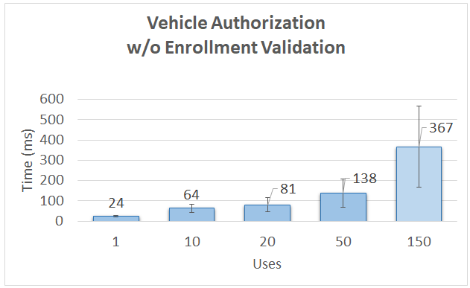
Resultados – Performance PKI Manager
V2X O fluxo de autorização introduzido pelo nosso RA Service é em media mais rápido que o fluxo completo descrito nos standards
Notes:
No que toca à performance:
Fizemos testes com diferentes números de utilizadores a fazerem pedidos simultaneamente aos mesmos end-points da RA Service. Os resultados mais interessantes foram no end-point de authorization, onde comparamos o nosso fluxo com o já existente.
Como podemos ver nos gráficos o nosso fluxo em média é mais rápido o que significa muito visto que este fluxo é usado na grande parte do processo de authorization

Slide 22
Privacidade
Reutilização de pseudónimos versus uso único
Reutilização poupa recursos a custo da privacidade
Vulnerável quando um atacante consegue mapear vários certificados ao mesmo veículo
Veículos possuem milhares de pseudónimos para reduzir o poder de um atacante de os rastrear com base nas suas comunicações V2X
Notes:
No que toca à privacidade fizemos um estudo sobre a reutilização de pseudónimos contra o uso único
Concluímos que a reutilização poupa recursos a custo da privacidade. Quanto mais pseudónimos um veículo tem disponível menor é a reutilização e maior é a privacidade
No fundo, a reutilização é vulnerável quando o atacante consegue mapear vários certificados ao mesmo veículo. Por exemplo com instalando radares que capturam as mensagens em diferentes pontos do país.
No entanto, veículos possuem milhares de pseudónimos para reduzir o poder do atacante de seguir o rasto dos veículos com base nas suas comunicações V2X

Slide 23
Conclusão
V2X tem a capacidade de melhorar a segurança rodoviária
Fortes requisitos de cibersegurança e privacidade
Proposta do nosso sistem V2X baseando-se na PKI da Europa e standards da ETSI
Melhorias no processo de authorization dos veículos através da utilização do nosso RA Service
Trabalho futuro
Notes:
Para concluir
V2X tem a capacidade de melhorar a segurança rodoviária
No entanto existem fortes requisites de cibersegurança e privacidade
Proposta do nosso sistem V2X baseando-se na PKI da Europa e standards da ETSI
Conseguimos mellhorar o processo de authorization dos veículos através da introdução do nosso RA Service
Existe também trabalho future no nosso Sistema:

